Slide 1
第6章 利用数组处理批量数据

Slide 2
前几章使用的变量都属于基本类型，例如整型、字符型、浮点型数据，这些都是简单的数据类型。
对于有些数据，只用简单的数据类型是不够的，难以反映出数据的特点，也难以有效地进行处理。

Slide 3
如果有1000名学生，每个学生有一个成绩，需要求这1000名学生的平均成绩。
用s₁,s₂,s₃,……,s₁₀₀₀表示每个学生的成绩，能体现内在联系。
C语言用方括号中的数字表示下标，如用s[15]表示
数组名

Slide 4
数组是一组有序数据的集合。数组中各数据的排列是有一定规律的，下标代表数据在数组中的序号
用一个数组名和下标惟一确定数组中的元素
数组中的每一个元素都属于同一个数据类型

Slide 5
6.1 怎样定义和引用一维数组
6.2 怎样定义和引用二维数组
6.3 字符数组

Slide 6

6.1怎样定义和引用一维数组
6.1.1 怎样定义一维数组
6.1.2 怎样引用一维数组元素
6.1.3 一维数组的初始化
6.1.4 一维数组程序举例

Slide 7

6.1.1怎样定义一维数组
一维数组是数组中最简单的
它的元素只需要用数组名加一个下标，就能惟一确定
要使用数组，必须在程序中先定义数组

Slide 8
6.1.1怎样定义一维数组
定义一维数组的一般形式为：
类型符 数组名[常量表达式];
数组名的命名规则和变量名相同
如 int a[10];
数组名

Slide 9
6.1.1怎样定义一维数组
定义一维数组的一般形式为：
类型符 数组名[常量表达式];
数组名的命名规则和变量名相同
如 int a[10];
数组长度

Slide 10
6.1.1怎样定义一维数组
定义一维数组的一般形式为：
类型符 数组名[常量表达式];
数组名的命名规则和变量名相同
如 int a[10];
10个元素：a[0],a[1],a[2],…,a[9]
每个元素的数据类型
a[0] | a[1] | a[2] | a[3] | … | a[7] | a[8] | a[9]

Slide 11
6.1.1怎样定义一维数组
定义一维数组的一般形式为：
类型符 数组名[常量表达式];
int a[4+6]; 合法
int n=10;
int a[n];
不合法

Slide 12
6.1.2 怎样引用一维数组元素
在定义数组并对其中各元素赋值后，就可以引用数组中的元素
注意：只能引用数组元素而不能一次整体调用整个数组全部元素的值

Slide 13
6.1.2 怎样引用一维数组元素
引用数组元素的表示形式为：
数组名［下标］
如a[0]=a[5]+a[7]-a[2*3] 合法
int n=5,a[10];
a[n]=20;
合法

Slide 14
6.1.2 怎样引用一维数组元素
例6.1 对10个数组元素依次赋值为0,1,
2,3,4,5,6,7,8,9，要求按逆序输出。
解题思路：
  定义一个长度为10的数组，数组定义为整型
  要赋的值是从0到9，可以用循环来赋值
  用循环按下标从大到小输出这10个元素

Slide 15
#include <stdio.h>
int main()
{ int i,a[10];
for (i=0; i<=9;i++)
a[i]=i;
for(i=9;i>=0; i--)
printf("%d ",a[i]);
printf("\n");
return 0;
}
使a[0]～a[9]的值为0～9
a[0]a[1]a[2]a[3]a[4]a[5]a[6]a[7]a[8]a[9]
0 | 1 | 2 | 3 | 4 | 5 | 6 | 7 | 8 | 9

Slide 16
#include <stdio.h>
int main()
{ int i,a[10];
for (i=0; i<=9;i++)
a[i]=i;
for(i=9;i>=0; i--)
printf("%d ",a[i]);
printf("\n");
return 0;
}
先输出a[9]，最后输出a[0]
a[0]a[1]a[2]a[3]a[4]a[5]a[6]a[7]a[8]a[9]
0 | 1 | 2 | 3 | 4 | 5 | 6 | 7 | 8 | 9

Slide 17
6.1.3一维数组的初始化
在定义数组的同时，给各数组元素赋值
int a[10]={0,1,2,3,4,5,6,7,8,9};
int a[10]={0,1,2,3,4};相当于
int a[10]={0,1,2,3,4,0,0,0,0,0};
int a[10]={0,0,0,0,0,0,0,0,0,0};相当于
int a[10]={0};
int a[5]={1,2,3,4,5};可写为
int a[ ]={1,2,3,4,5};

Slide 18
6.1.4一维数组程序举例
例6.2 用数组处理求Fibonacci数列问题
解题思路：
  例5.8中用简单变量处理的，缺点不能在内存中保存这些数。假如想直接输出数列中第25个数，是很困难的。
  如果用数组处理，每一个数组元素代表数列中的一个数，依次求出各数并存放在相应的数组元素中

Slide 19
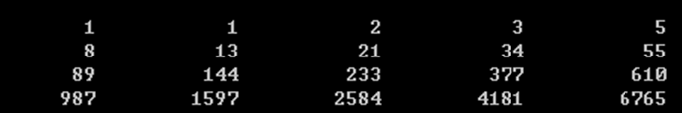
#include <stdio.h>
int main()
{ int i; int f[20]={1,1};
for(i=2;i<20;i++)
f[i]=f[i-2]+f[i-1];
for(i=0;i<20;i++)
{ if(i%5==0) printf(“\n”);
printf(“%12d”,f[i]);
}
printf("\n");
return 0;
}

Slide 20
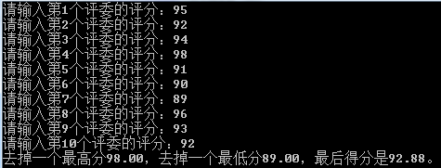
校园歌手大奖赛
学校举行校园歌手大奖赛，邀请了10位专家来当评委，为保证评分的公正性，在计算每位选手的最后得分时，要先去掉一个最高分和一个最低分，然后再计算平均值。
  每个评委的分数：数组
  编程模式：累加、求最小值、求最大值

Slide 21
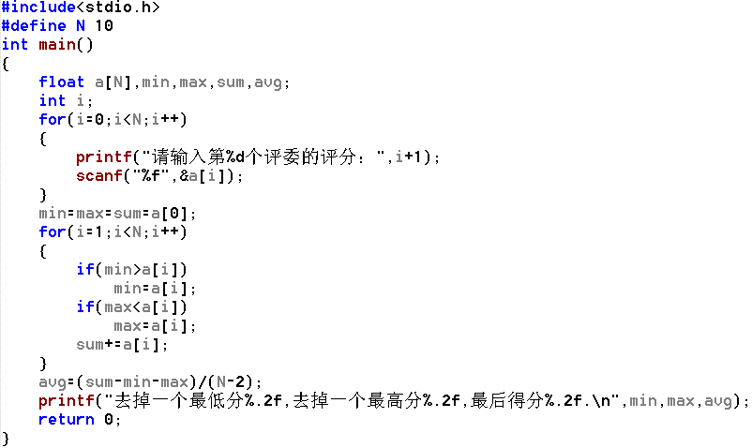

Slide 22
例6.3 有10个地区的面积，要求对它们按由小到大的顺序排列。
解题思路：
  排序的规律有两种：一种是“升序”，从小到大；另一种是“降序”，从大到小
  把题目抽象为：“对n个数按升序排序”
  采用起泡法排序

Slide 23
for(i=0;i<5;i++)
if (a[i]>a[i+1])
{ t=a[i];a[i]=a[i+1];a[i+1]=t; }
a[0]
a[1]
a[2]
a[3]
a[4]
a[5]
9
8
5
4
2
0
8
9
5
4
2
0
8
5
9
4
2
0
8
5
4
9
2
0
8
5
4
2
9
0
8
5
4
2
0
9
大数沉淀，小数起泡

Slide 24
for(i=0;i<4;i++)
if (a[i]>a[i+1])
{ t=a[i];a[i]=a[i+1];a[i+1]=t; }
a[0]
a[1]
a[2]
a[3]
a[4]
a[5]
8
5
4
2
0
9
5
8
4
2
0
9
5
4
8
2
0
9
5
4
2
8
0
9
5
4
2
0
8
9

Slide 25
for(i=0;i<3;i++)
if (a[i]>a[i+1])
{ t=a[i];a[i]=a[i+1];a[i+1]=t; }
a[0]
a[1]
a[2]
a[3]
a[4]
a[5]
5
4
2
0
8
9
4
5
2
0
8
9
4
2
5
0
8
9
4
2
0
5
8
9

Slide 26
for(i=0;i<2;i++)
if (a[i]>a[i+1])
{ t=a[i];a[i]=a[i+1];a[i+1]=t; }
a[0]
a[1]
a[2]
a[3]
a[4]
a[5]
4
2
0
5
8
9
2
4
0
5
8
9
2
0
4
5
8
9

Slide 27
for(i=0;i<1;i++)
if (a[i]>a[i+1])
{ t=a[i];a[i]=a[i+1];a[i+1]=t; }
a[0]
a[1]
a[2]
a[3]
a[4]
a[5]
2
0
4
5
8
9
0
2
4
5
8
9

Slide 28
for(i=0;i<5;i++)
if (a[i]>a[i+1])
{ ……}
for(i=0;i<4;i++)
if (a[i]>a[i+1])
{ ……}
for(j=0;j<5;j++)
for(i=0;i<5-j;i++)
if (a[i]>a[i+1])
{ ……}
……
for(i=0;i<1;i++)
if (a[i]>a[i+1])
{ ……}

Slide 29

int a[10]; int i,j,t;
printf("input 10 numbers :\n");
for (i=0;i<10;i++) scanf("%d",&a[i]);
printf("\n");
for(j=0;j<9;j++)
for(i=0;i<9-j;i++)
if (a[i]>a[i+1])
{t=a[i];a[i]=a[i+1];a[i+1]=t;}
printf("the sorted numbers :\n");
for(i=0;i<10;i++) printf("%d ",a[i]);
printf("\n");

Slide 30
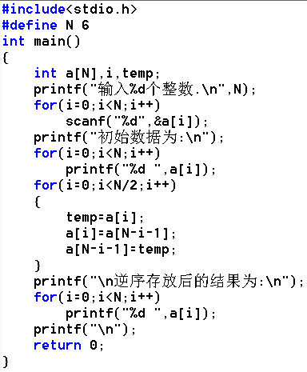
练习
P168：T5
  以中间元素为中心，将其两侧对称的元素值互换。
  输入数组元素的值
  for（i=0;i<N/2;i++）
    第i个元素与第N-i-1个元素互换
  显示重新存放的结果

Slide 31
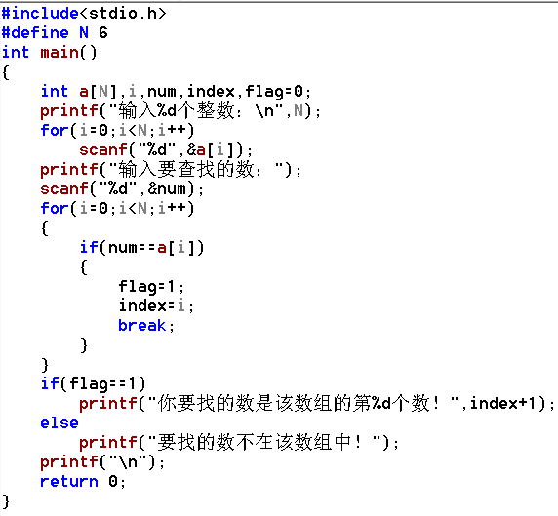
顺序查找
若有一维数组a[N] ，从数组a中利用顺序法找出其值等于给定值x的元素。

Slide 32
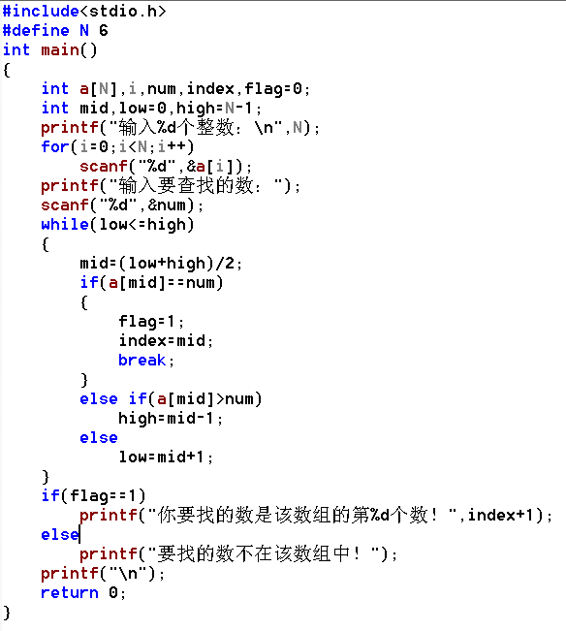
折半查找
假设一维数组a[N]中的N个元素是按从小到大的顺序有序排列的，从数组a中利用二分查找法找出其值等于给定值x的元素。

Slide 33
6.2 怎样定义和引用二维数组
队员1
队员2
队员3
队员4
队员5
队员6
2456 | 1847 | 1243 | 1600 | 2346 | 2757
3045 | 2018 | 1725 | 2020 | 2458 | 1436
1427 | 1175 | 1046 | 1976 | 1477 | 2018
1分队
2分队
3分队
float pay[3][6];

Slide 34
6.2 怎样定义和引用二维数组
6.2.1怎样定义二维数组
6.2.2怎样引用二维数组的元素
6.2.3二维数组的初始化
6.2.4二维数组程序举例

Slide 35
6.2.1怎样定义二维数组
二维数组定义的一般形式为
类型符 数组名[常量表达式][常量表达式];
如：float a[3][4],b[5][10];
二维数组可被看作是一种特殊的一维数组：
它的元素又是一个一维数组
例如，把a看作是一个一维数组，它有3个元素：
a[0]、a[1]、a[2]
每个元素又是一个包含4个元素的一维数组

Slide 36
a[0]
a[0][0] | a[0][1] | a[0][2] | a[0][3]
a[1][0] | a[1][1] | a[1][2] | a[1][3]
a[2][0] | a[2][1] | a[2][2] | a[2][3]
a[1]
a[2]

Slide 37
逻辑存储
a[0][0] | a[0][1] | a[0][2] | a[0][3]
a[1][0] | a[1][1] | a[1][2] | a[1][3]
a[2][0] | a[2][1] | a[2][2] | a[2][3]
内存中的存储顺序

Slide 38
6.2.2怎样引用二维数组的元素
二维数组元素的表示形式为：
数组名［下标］［下标］
b[1][2]=a[2][3]/2 合法
for(i=0;i<m;i++)
printf(“%d,%d\n”,a[i][0],a[0][i]);合法

Slide 39
6.2.3二维数组的初始化
int a[3][4]={{1,2,3,4},{5,6,7,8},
{9,10,11,12}};
int a[3][4]={1,2,3,4,5,6,7,8,9,10,11,12};
int a[3][4]={{1},{5},{9}};等价于
int a[3][4]={{1,0,0,0},{5,0,0,0},
{9,0,0,0}};
int a[3][4]={{1},{5,6}};相当于
int a[3][4]={{1},{5,6},{0}};

Slide 40
6.2.3二维数组的初始化
int a[3][4]={1,2,3,4,5,6,7,8,9,10,11,12};
等价于：
int a[ ][4]={1,2,3,4,5,6,7,8,9,10,11,12};
int a[][4]={{0,0,3},{ },{0,10}};合法

Slide 41
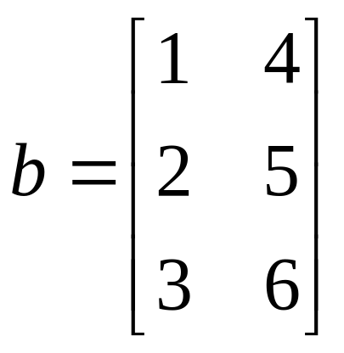
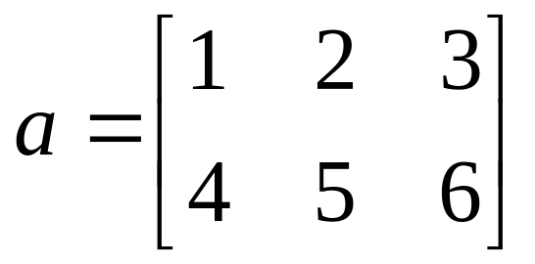
6.2.4二维数组程序举例
例6.4 将一个二维数组行和列的元素互换，存到另一个二维数组中。

Slide 42
6.2.4二维数组程序举例
解题思路：
  可以定义两个数组：数组a为2行3列，存放指定的6个数
  数组b为3行2列，开始时未赋值
  将a数组中的元素a[i][j]存放到b数组中的b[j][i]元素中
  用嵌套的for循环完成

Slide 43
#include <stdio.h>
int main()
{ int a[2][3]={{1,2,3},{4,5,6}};
int b[3][2],i,j;
printf("array a:\n");
for (i=0;i<=1;i++)
{ for (j=0;j<=2;j++)
{ printf("%5d",a[i][j]);
b[j][i]=a[i][j];
}
printf("\n");
}
处理a的一行中各元素
处理a中某一列元素
输出a的各元素
a元素值赋给b相应元素

Slide 44
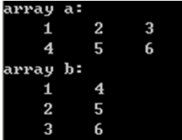
printf("array b:\n");
for (i=0;i<=2;i++)
{ for(j=0;j<=1;j++)
printf("%5d",b[i][j]);
printf("\n");
}
return 0;
}
输出b的各元素

Slide 45
例6.5 有一个3×4的矩阵，要求编程序求出其中值最大的那个元素的值，以及其所在的行号和列号。
解题思路：采用“打擂台算法”
  先找出任一人站在台上，第2人上去与之比武，胜者留在台上
  第3人与台上的人比武，胜者留台上，败者下台
  以后每一个人都是与当时留在台上的人比武，直到所有人都上台比为止，最后留在台上的是冠军

Slide 46
例6.5 有一个3×4的矩阵，要求编程序求出其中值最大的那个元素的值，以及其所在的行号和列号。
解题思路：采用“打擂台算法”
  先把a[0][0]的值赋给变量max
  max用来存放当前已知的最大值
  a[0][1]与max比较，如果a[0][1]>max，则表示a[0][1]是已经比过的数据中值最大的，把它的值赋给max，取代了max的原值
  以后依此处理，最后max就是最大的值

Slide 47
max=a[0][0]
for i=0 to 2
for j=0 to 3
max=a[i][j]
row=i
colum=j
a[i][j]>max
真
假
输出：max,row,colum

Slide 48

……
int i,j,row=0,colum=0,max;
int a[3][4]={{1,2,3,4},{9,8,7,6},
{-10,10,-5,2}};
max=a[0][0];
for (i=0;i<=2;i++)
for (j=0;j<=3;j++)
if (a[i][j]>max)
{ max=a[i][j]; row=i; colum=j; }
printf("max=%d\nrow=%d\n
colum=%d\n",max,row,colum);
……
记列号
记最大值
记行号

Slide 49
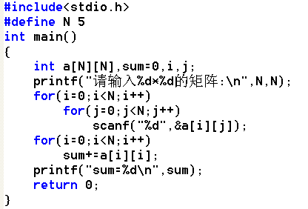
练习
P168：T3
  N*N的矩阵

Slide 50
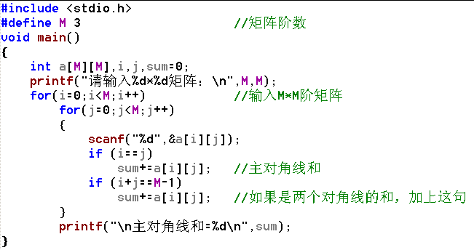

Slide 51
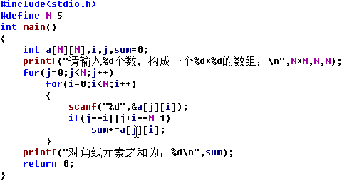

Slide 52
6.3 字符数组
6.3.1怎样定义字符数组
6.3.2字符数组的初始化
6.3.3怎样引用字符数组中的元素
6.3.4字符串和字符串结束标志
6.3.5字符数组的输入输出
6.3.6善于使用字符串处理函数
6.3.7字符数组应用举例

Slide 53
6.3.1怎样定义字符数组
用来存放字符数据的数组是字符数组
字符数组中的一个元素存放一个字符
定义字符数组的方法与定义数值型数组的方法类似

Slide 54
6.3.1怎样定义字符数组
char c[10];
c[0]=’I’; c[1]=’ ’;
c[2]=’a’; c[3]=’m’;
c[4]=’ ’; c[5]=’h’;
c[6]=’a’; c[7]=’p’;
c[8]=’p’; c[9]=’y’;
c[0]c[1]c[2]c[3]c[4]c[5]c[6]c[7]c[8]c[9]
I |  | a | m |  | h | a | p | p | y

Slide 55
6.3.2字符数组的初始化
char c[10]={’I’,’ ’,’a’,’m’,’ ’,’h’,’a’,’p’,’p’,’y’};
char c[10]={’c’,’ ’,’p’,’r’,’o’,’g’,’r’,’a’,’m’};
c[0]c[1]c[2]c[3]c[4]c[5]c[6]c[7]c[8]c[9]
I |  | a | m |  | h | a | p | p | y
c[0]c[1]c[2]c[3]c[4]c[5]c[6]c[7]c[8]c[9]
c |  | p | r | o | g | r | a | m | \0

Slide 56
6.3.2字符数组的初始化
char diamond[5][5]={{’ ’,’ ’,’*’},
{’ ’,’*’,’ ’,’*’},
{’*’,’ ’,’ ’,’ ’,’*’},
{’ ’,’*’,’ ’,’*’},
{’ ’,’ ’,’*’} };

Slide 57
6.3.3怎样引用字符数组中的元素
例6.6 输出一个已知的字符串。
解题思路：
  定义一个字符数组，并用“初始化列表”对其赋以初值
  用循环逐个输出此字符数组中的字符

Slide 58
6.3.3怎样引用字符数组中的元素
#include <stdio.h>
int main()
{ char c[15]={'I',' ','a','m',' ','a',
' ','s','t','u','d','e','n','t','.'};
int i;
for(i=0;i<15;i++)
printf("%c",c[i]);
printf("\n");
return 0;
}

Slide 59
6.3.3怎样引用字符数组中的元素
例6.7 输出一个菱形图。
解题思路：
  定义一个字符型的二维数组，用“初始化列表”进行初始化
  用嵌套的for循环输出字符数组中的所有元素。

Slide 60

#include <stdio.h>
int main()
{ char diamond[][5]={{' ',' ','*'},
{' ','*',' ','*'},{'*',' ',' ',' ','*'},
{' ','*',' ','*'},{' ',' ','*'}};
int i,j;
for (i=0;i<5;i++)
{for (j=0;j<5;j++)
printf("%c",diamond[i][j]);
printf("\n");
}
return 0;
}

Slide 61
6.3.4字符串和字符串结束标志
在C语言中，是将字符串作为字符数组来处理的
关心的是字符串的有效长度而不是字符数组的长度
为了测定字符串的实际长度，C语言规定了字符串结束标志’\0’

Slide 62
6.3.4字符串和字符串结束标志
’\0’代表ASCII码为0的字符
从ASCII码表可以查到，ASCII码为0的字符不是一个可以显示的字符，而是一个“空操作符”，即它什么也不做
用它作为字符串结束标志不会产生附加的操作或增加有效字符，只起一个供辨别的标志

Slide 63
6.3.4字符串和字符串结束标志
char c[]={”I am happy”};
可写成
char c[]=”I am happy”;
相当于
char c[11]={”I am happy”};

Slide 64
6.3.4字符串和字符串结束标志
char c[10]={”China”};
可写成
char c[10]=”China”;
从c[5]开始，元素值均为\0
只显示
printf(”%s”,c);
C | h | i | n | a | \0 | \0 | \0 | \0 | \0

Slide 65
6.3.5 字符数组的输入输出
字符数组的输入输出可以有两种方法：
  逐个字符输入输出（%c）
  整个字符串一次输入输出（%s）
输出的字符中不包括结束符’\0’
用%s输出字符串时，printf函数中的输出项是字符数组名，不是数组元素名

Slide 66
6.3.5 字符数组的输入输出
如果一个字符数组中包含多个’\0’，则遇第一个’\0’时输出就结束
可以用scanf函数输入一个字符串
scanf函数中的输入项是已定义的字符数组名，输入的字符串应短于已定义的字符数组的长度

Slide 67
6.3.5 字符数组的输入输出
char c[6];
scanf(”%s”,c); China↙
系统自动在China后面加一个’\0’

Slide 68
6.3.5 字符数组的输入输出
char str1[5],str2[5],str3[5];
scanf(”%s%s%s”,str1,str2,str3);
How are you? ↙
str1
H | o | w | \0 | \0
str2
a | r | e | \0 | \0
str3
y | o | u | ? | \0

Slide 69
6.3.6 善于使用字符串处理函数
在C函数库中提供了一些用来专门处理字符串的函数，使用方便

Slide 70
6.3.6 善于使用字符串处理函数
1.puts函数----输出字符串的函数
其一般形式为：
puts (字符数组)
作用是将一个字符串输出到终端
char str[20]=”China”;
puts(str);
输出China

Slide 71
6.3.6 善于使用字符串处理函数
2. gets函数----输入字符串的函数
其一般形式为：
gets(字符数组)
作用是输入一个字符串到字符数组
char str[20];
gets(str);
Computer↙

Slide 72
6.3.6 善于使用字符串处理函数
6. strlen函数----测字符串长度的函数
其一般形式为：
strlen (字符数组)
它是测试字符串长度的函数
函数的值为字符串中的实际长度

Slide 73
6.3.6 善于使用字符串处理函数
6. strlen函数----测字符串长度的函数
char str[10]=”China”;
printf(”%d”,strlen(str));
输出结果是5
也可以直接测试字符串常量的长度
strlen(”China”);
使用字符串函数时,在程序开头用#include <string.h>

Slide 74
逆序排列字符串
输入一个字符串，对它进行逆序排列，然后显示出来。
  数据结构：字符数组
  算法：交换（第一个字符和最后一个字符交换，第二个字符和倒数第二个字符交换，……）。
注意：scanf(“%s”,str);和gets(str);的区别？

Slide 75
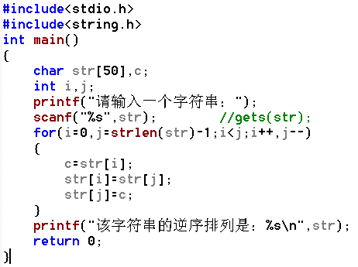

Slide 76
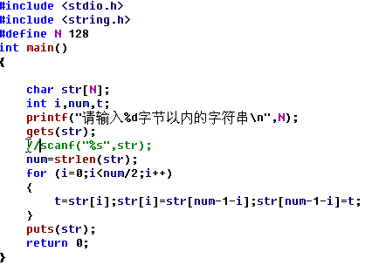

Slide 77
6.3.6 善于使用字符串处理函数
3. strcat函数----字符串连接函数
其一般形式为：
strcat(字符数组1，字符数组2)
其作用是把两个字符串连接起来，把字符串2接到字符串1的后面，结果放在字符数组1中

Slide 78
6.3.6 善于使用字符串处理函数
3. strcat函数----字符串连接函数
char str1[30]=”People”;
char str2[]=”China”;
printf(”%s”, strcat(str1,str2));
输出：PeopleChina
要足够大

Slide 79
6.3.6 善于使用字符串处理函数
4. strcpy和strncpy函数-字符串复制
strcpy一般形式为：
strcpy(字符数组1,字符串2)
作用是将字符串2复制到字符数组1中去
char str1[10],str2[]=”China”;
strcpy(str1,str2);
str1
C | h | i | n | a | \0 | \0 | \0 | \0 | \0

Slide 80
6.3.6 善于使用字符串处理函数
4. strcpy和strncpy函数-字符串复制
strcpy一般形式为：
strcpy(字符数组1,字符串2)
作用是将字符串2复制到字符数组1中去
char str1[10],str2[]=”China”;
strcpy(str1,str2);
要足够大
str1
C | h | i | n | a | \0 | \0 | \0 | \0 | \0

Slide 81
6.3.6 善于使用字符串处理函数
4. strcpy和strncpy函数-字符串复制
strcpy一般形式为：
strcpy(字符数组1,字符串2)
作用是将字符串2复制到字符数组1中去
char str1[10],str2[]=”China”;
strcpy(str1,str2);
数组名形式

Slide 82
6.3.6 善于使用字符串处理函数
4. strcpy和strncpy函数-字符串复制
strcpy一般形式为：
strcpy(字符数组1,字符串2)
作用是将字符串2复制到字符数组1中去
char str1[10],str2[]=”China”;
strcpy(str1,str2);
数组名或字符串常量

Slide 83
6.3.6 善于使用字符串处理函数
4. strcpy和strncpy函数-字符串复制
strcpy一般形式为：
strcpy(字符数组1,字符串2)
作用是将字符串2复制到字符数组1中去
char str1[10],str2[]=”China”;
strcpy(str1,str2); 相当于
strcpy(str1,”China”);

Slide 84
6.3.6 善于使用字符串处理函数
4. strcpy和strncpy函数-字符串复制
char str1[10],str2[]=”China”;
str1=”China”; 错误
str1=str2; 错误

Slide 85
6.3.6 善于使用字符串处理函数
4. strcpy和strncpy函数-字符串复制
可以用strncpy函数将字符串2中前面n个字符复制到字符数组1中去
strncpy(str1，str2，2);
  作用是将str2中最前面2个字符复制到str1中，取代str1中原有的最前面2个字符
  复制的字符个数n不应多于str1中原有的字符

Slide 86
6.3.6 善于使用字符串处理函数
5. strcmp函数----字符串比较函数
其一般形式为
strcmp(字符串1，字符串2)
作用是比较字符串1和字符串2
strcmp(str1,str2);
strcmp(”China”,”Korea”);
strcmp(str1,”Beijing”);

Slide 87
6.3.6 善于使用字符串处理函数
5. strcmp函数----字符串比较函数
字符串比较的规则是：将两个字符串自左至右逐个字符相比，直到出现不同的字符或遇到’\0’为止
如全部字符相同，认为两个字符串相等
若出现不相同的字符，则以第一对不相同的字符的比较结果为准

Slide 88
6.3.6 善于使用字符串处理函数
5. strcmp函数----字符串比较函数
”A”<”B” ”a”>”A”
”computer”>”compare”
”these”>”that” ”1A”>”$20”
”CHINA”>”CANADA”
”DOG”<”cat”
”Tsinghua”>”TSINGHUA”

Slide 89
6.3.6 善于使用字符串处理函数
5. strcmp函数----字符串比较函数
if(str1>str2) printf(”yes”); 错误
if(strcmp(str1,str2)>0)
printf(”yes”); 正确

Slide 90
6.3.6 善于使用字符串处理函数
5. strcmp函数----字符串比较函数
比较的结果由函数值带回
  如果字符串1=字符串2，则函数值为0
  如果字符串1>字符串2，则函数值为一个正整数
  如果字符串1<字符串2，则函数值为一个负整数

Slide 91
6.3.6 善于使用字符串处理函数
7. strlwr函数----转换为小写的函数
其一般形式为
strlwr (字符串)
函数的作用是将字符串中大写字母换成小写字母

Slide 92
6.3.6 善于使用字符串处理函数
8. strupr函数----转换为大写的函数
其一般形式为
strupr (字符串)
函数的作用是将字符串中小写字母换成大写字母

Slide 93
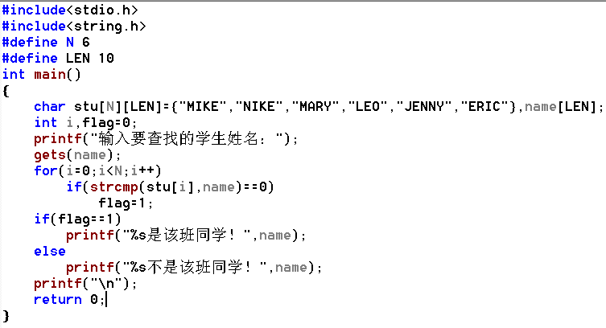
练习
一个班有若干名学生。输入一个学生的名字，要求查找该学生是否属于该班。

Slide 94
6.3.7字符数组应用举例
例6.8 输入一行字符，统计其中有多少个单词，单词之间用空格分隔开。
解题思路：问题的关键是怎样确定“出现一个新单词了”
  从第1个字符开始逐个字符进行检查，判断此字符是否是新单词的开头，如果是，就使变量num的值加1，最后得到的num的值就是单词总数

Slide 95
6.3.7字符数组应用举例
  判断是否出现新单词，可以由是否有空格出现来决定(连续的若干个空格作为出现一次空格；一行开头的空格不统计在内)
  如果测出某一个字符为非空格，而它的前面的字符是空格，则表示“新的单词开始了”，此时使num累加1
  如果当前字符为非空格而其前面的字符也是非空格，则num不应再累加1

Slide 96
6.3.7字符数组应用举例
  用变量word作为判别当前是否开始了一个新单词的标志，若word=0表示未出现新单词，如出现了新单词，就把word置成1
  前面一个字符是否空格可以从word的值看出来，若word等于0，则表示前一个字符是空格；如果word等于1，意味着前一个字符为非空格

Slide 97
Y
c=空格
N
word=0
word=0
N
Y
if(c==' ')
word=0;
else if(word==0)
{ word=1;
num++;
}
word=1
num++

Slide 98
当前字符 | I |  | a | m |  | a |  | b | o | y | .
是否空格 | 否 | 是 | 否 | 否 | 是 | 否 | 是 | 否 | 否 | 否 | 否
word原值 | 0 | 1 | 0 | 1 | 1 | 0 | 1 | 0 | 1 | 1 | 1
新单词开始否 | 是 | 否 | 是 | 否 | 否 | 是 | 否 | 是 | 否 | 否 | 否
word新值 | 1 | 0 | 1 | 1 | 0 | 1 | 0 | 1 | 1 | 1 | 1
num值 | 1 | 1 | 2 | 2 | 2 | 3 | 3 | 4 | 4 | 4 | 4

Slide 99
……
char string[81],c; int i,num=0,word=0;
gets(string);
for (i=0;(c=string[i])!=‘\0’;i++)
if(c==‘ ’) word=0;
else if(word==0)
{ word=1;
num++;
}
printf(“%d words\n”,num);
……

Slide 100

……
char string[81],c; int i,num=0,word=0;
gets(string);
for (i=0;(c=string[i])!=‘\0’;i++)
if(c==‘ ’) word=0;
else if(word==0)
{ word=1;
num++;
}
printf(“%d words\n”,num);
……
相当于
c=string[i];
c!=‘\0’

Slide 101
例6.9 有3个字符串,要求找出其中最大者。
解题思路：设一个二维的字符数组str,大小为3×10。每一行存放一个字符串
char str[3][10];

Slide 102

可以把str[0],str[1],str[2]看作3个一维字符数组，可以把它们如同一维数组那样进行处理
for (i=0;i<3;i++)
gets (str[i]);
str[0]
C | h | i | n | a | \0 | \0 | \0 | \0 | \0
str[1]
J | a | p | a | n | \0 | \0 | \0 | \0 | \0
str[2]
I | n | d | i | a | \0 | \0 | \0 | \0 | \0

Slide 103
经过三次两两比较,就可得到值最大者,把它放在一维字符数组string中
if (strcmp(str[0],str[1])>0)
strcpy(string,str[0]);
else
strcpy(string,str[1]);
if (strcmp(str[2],string)>0)
strcpy(string,str[2]);

Slide 104
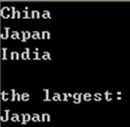
#include<stdio.h>
#include<string.h>
int main ( )
{char str[3][10]; char string[10]; int i;
for (i=0;i<3;i++) gets (str[i]);
if (strcmp(str[0],str[1])>0)
strcpy(string,str[0]);
else
strcpy(string,str[1]);
if (strcmp(str[2],string)>0)
strcpy(string,str[2]);
printf("\nthe largest:\n%s\n",string);
return 0;
}

Slide 105
投票机
某电视台正在举办“超级选秀比赛”，共有10位选手入围了最后的决赛。根据比赛的规则，由观众通过手机短信的方式来给选手投票，得票最多的选手获胜。
编写一个投票程序，帮助组委会统计出各个选手的得票情况，并显示最后的冠军得主。
问题分析
  数据结构：一维数组
  输入格式：不断地读入观众的投票，用1~10表示选手的编号，当输入0 时表示结束。（条件表达式永远为真）
  统计各位选手的得票。（累加）
  计算最后的冠军得主。（求最大值）

Slide 106
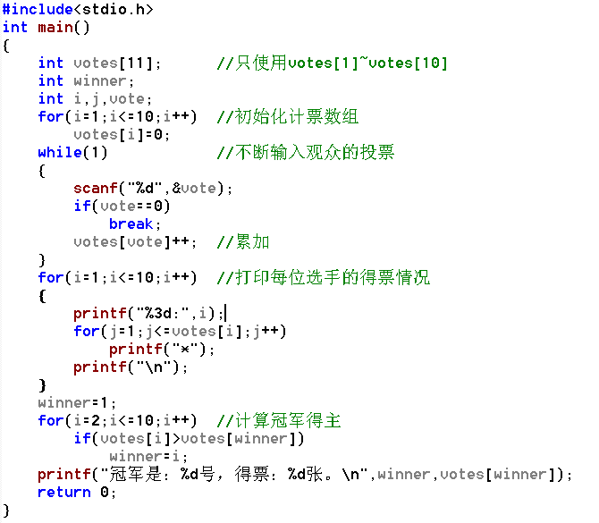
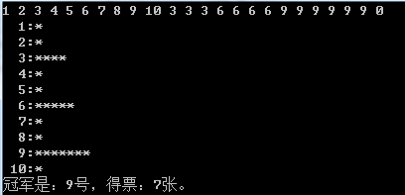

Slide 107
本章练习
1. 有N个数按由小到大顺序存放在一个数组中，输入一个数，要求用折半查找法找出该数在数组中的位置，若该数不在数组中，则打印出“不在数组中”。
【题义分析】
  折半查找法：从排序过的数组中查找。
  第一步：先找到中间的元素，与要查找的数进行比较；
  第二步：若相等，则查找到，结束。若大于要查找的数，查找范围变成前半部，转第一步；若小于要查找的数，查找范围变成后半部，转第一步；

Slide 108
本章练习
2．将两个字符串连接起来。不用strcat函数。
【题义分析】
  把两个字符串用两个数组存放，把第2个字符串的的字符存放到第1个字符串的后部。
  作为字符串来说，除了字符本身之外，还有一个结束标志字符‘\0’。
  要把两个字符串连接在一起，就要把第1个字符串的结束标志字符‘\0’去掉，然后把第2个字符串的所有字符存放到第1个字符串的后部连同结束标志字符‘\0’。
  要保证第1个字符的数组大小够存放两个字符串的字符。

Slide 109
本章练习
3．输入一个4×4的数组，编写程序实现：
  （1）求出对角线上各元素的和；
  （2）求出对角线上行、列下标均为偶数的各元素的积；
  （3）找出对角线上其值最大的元素和它在数组中的位置。

